Slide 1
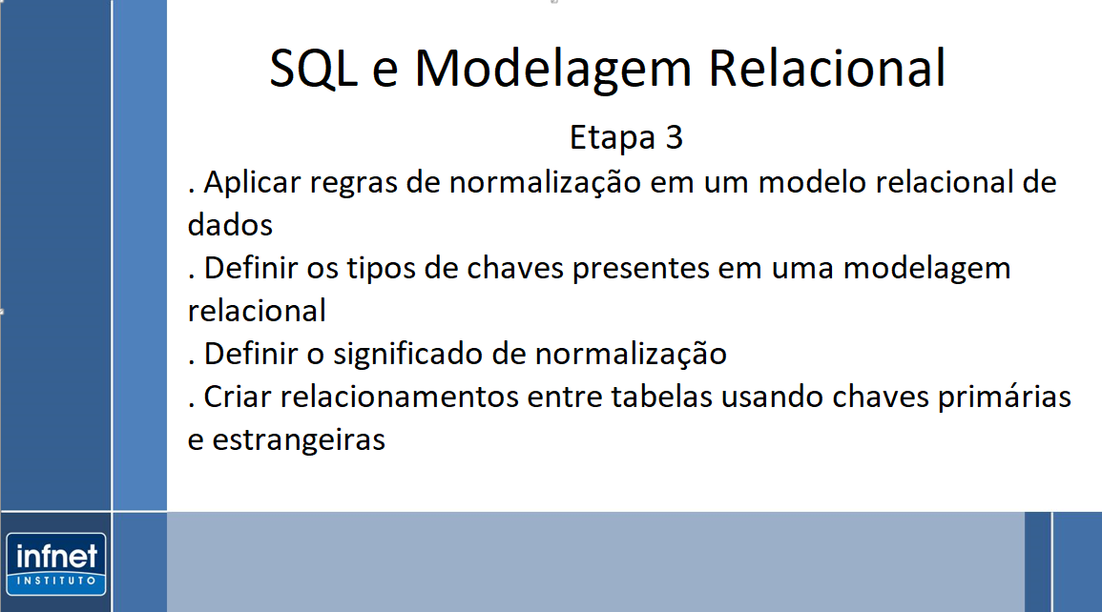
Administração de Banco de Dados Oracle: Introdução

Slide 2
Definir os tipos de chaves presentes em uma modelagem relacional e definir o significado de normalização
. Chaves (Keys)
Por que as chaves são importantes
Elas garantem que cada registro em uma tabela seja identificado com precisão;
Elas ajudam a estabelecer e reforçar vários tipos de integridade (chave primária e chave estrangeira);
Servem para estabelecer relações entre tabelas.

Slide 3
Definir os tipos de chaves presentes em uma modelagem relacional e definir o significado de normalização
Chaves Candidatas
Elementos de uma chave candidata
. Não pode ser um campo com várias partes;
. Deve conter valores exclusivos;
. Não pode conter valores nulos;
. Seu valor não pode causar uma violação das regras de
segurança ou privacidade da organização;
. Seu valor não é opcional no todo ou em parte;
. Compreende um número mínimo de campos necessários
para definir a unicidade;
. Seu valor pode ser modificado apenas em casos raros
ou extremos.

Slide 4
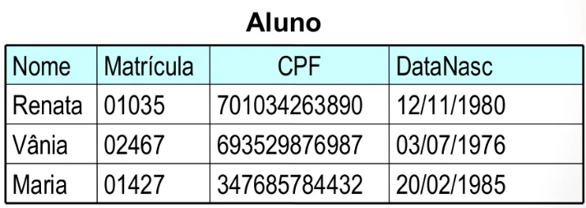
Definir os tipos de chaves presentes em uma modelagem relacional e definir o significado de normalização
Chaves Candidatas

Slide 5
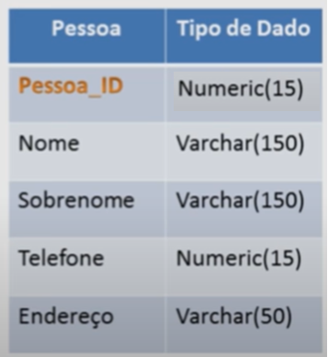
Definir os tipos de chaves presentes em uma modelagem relacional e definir o significado de normalização
Chave Artificial (surrogate, substituta)
. Valor numérico, único, servir como chave primária;
. Não possui significado para os usuários ou para o negócio;
. Normalmente usada no lugar de uma chave primária composta.

Slide 6
Definir os tipos de chaves presentes em uma modelagem relacional e definir o significado de normalização
Chave Primária
Sugestões para escolher uma chave primária apropriada:
1. Se você tiver uma chave candidata simples (campo único)
e uma chave candidata composta;
2. Escolha uma chave candidata que incorpore parte do nome
da tabela em seu próprio nome.
Regras para estabelecer uma chave primária
1. Cada tabela deve ter uma chave primária;
2. Cada chave primária deve ser exclusiva.

Slide 7
Definir os tipos de chaves presentes em uma modelagem relacional e definir o significado de normalização
Chaves Alternativas (em relação as Chaves Candidatas)
Não chave
Integridade no nível da tabela
. Não há registros duplicados em uma tabela;
. A chave primária identifica exclusivamente cada registro em uma
tabela;
. Cada valor de chave primária é único;
. Os valores da chave primária não são nulos.

Slide 8
Definir os tipos de chaves presentes em uma modelagem relacional e definir o significado de normalização
Revisando as estruturas iniciais da tabela
. Certifique-se de que os assuntos apropriados estejam representados no
banco de dados;
. Certifique-se de que os nomes e descrições das tabelas sejam adequados
e significativos para todos;
. Certifique-se de que os nomes dos campos sejam adequados e
significativos para todos;
. Verifique se todos os campos apropriados estão atribuídos a cada tabela.

Slide 9
Definir os tipos de chaves presentes em uma modelagem relacional e definir o significado de normalização
Relações da tabela
Por que os relacionamentos são importantes
. Estabelece uma conexão entre um par de tabelas logicamente
relacionadas entre si;
. Ajuda a refinar ainda mais as estruturas de tabela e minimizar dados
redundantes;
. É o mecanismo que permite extrair dados de várias tabelas
simultaneamente.

Slide 10
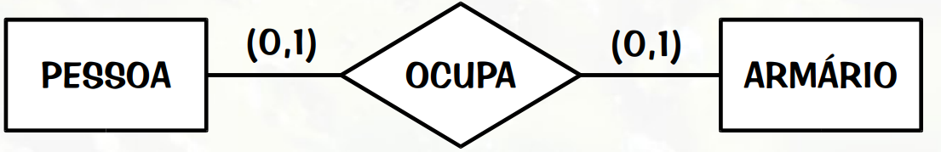
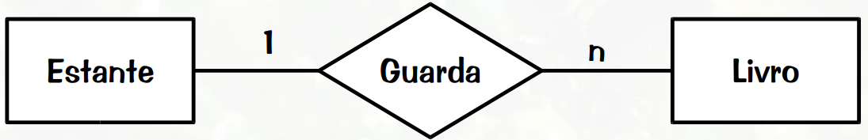
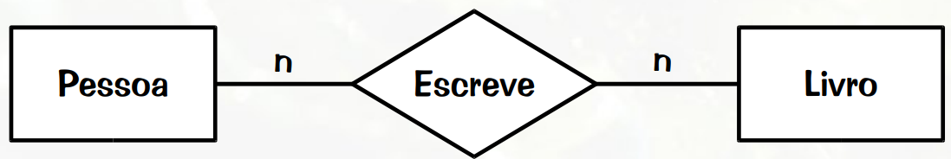
Definir os tipos de chaves presentes em uma modelagem relacional e definir o significado de normalização
Tipos de relacionamentos
Relacionamentos um-para-um
Relacionamentos um-para-muitos
Relacionamentos muitos-para-muitos

Slide 11
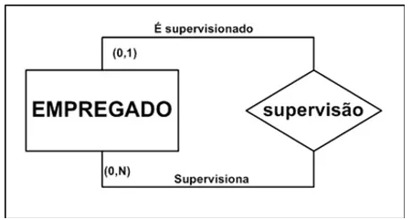
Definir os tipos de chaves presentes em uma modelagem relacional e definir o significado de normalização
Relacionamentos de autoreferência

Slide 12
Definir os tipos de chaves presentes em uma modelagem relacional e definir o significado de normalização
Tabela de vinculação --> Em Relacionamentos muitos-para-muitos
A tabela de vinculação herdará as chaves primárias das tabelas do
relacionamento muitos-para-muitos
Tabela de vinculação com um nome significativo
Tipo de participação
Obrigatória
Opcional
Grau de participação
Número mínimo
Número máximo

